Slide 1
实体关系抽取论文分享
张国梁
2021.10.13
Notes:
各位老师好，我是王海涛，我的导师是陈文亮教授，我的论文题目是“基于远程监督数据的关系抽取研究“。

Slide 2
目录
实体关系抽取任务介绍
CasRel ACL2020
TPLinker COLING2020
SPN
分享目标：
从模型构建的思路上给到大家一些灵感，移植到自己的领域。
目前解决一个问题就是构建一个优雅的、能更好地覆盖到所有要解决的问题的模型。（搭好积木）
Notes:
接下来，我将从以下几个方面介绍我的工作。
首先是研究背景

Slide 3
任务介绍
任务目标
实体关系抽取（Entity and Relation Extraction，ERE）也称为三元组抽取，即从一段文本中抽取出所有符合预先定义Schema的三元组：(subject, relation, object)。
数据样例
"text":"《战狼》的导演和主演吴京生于1974年。",
"spo_list":[("战狼", 主演, "吴京"),
("战狼", 导演, "吴京"),
("吴京", 出生日期, "1974年")]

Slide 4
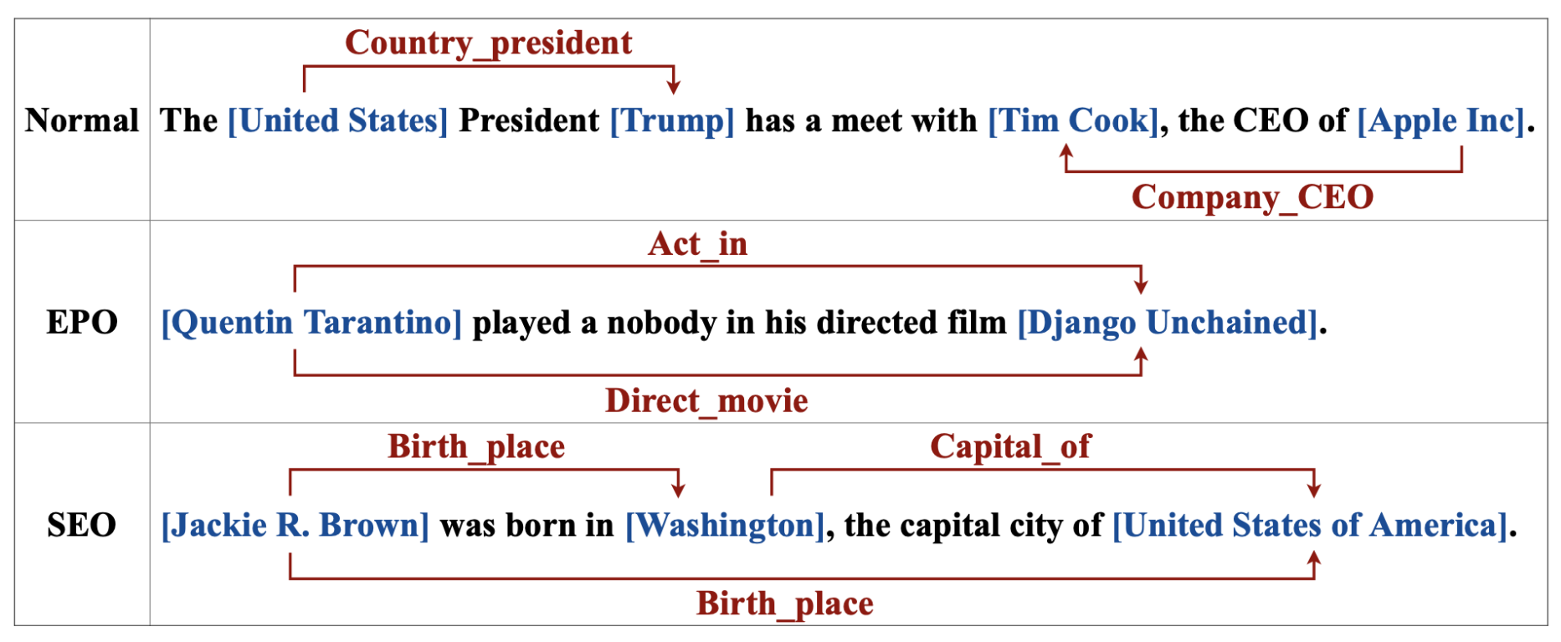
实体关系抽取任务介绍
难点：三元组重叠问题
EntityPairOverlap (EPO)：实体对重叠
SingleEntityOverlap (SEO)：单实体重叠

Slide 5
实体关系抽取任务介绍
之前的方法
pipeline：
先抽实体，每两个实体间进行关系分类。
NER --->关系分类
缺点：
- 效率低，每两个实体进行关系分类的时候还要进行主客体识别。
- 为应对重叠三元组问题，要进行多标签多分类.
- 误差传播。
《战狼》的导演和主演吴京生于1974年。
("战狼", 主演, "吴京"),
("战狼", 导演, "吴京"),
("吴京", 出生日期, "1974年")

Slide 6
实体关系抽取任务介绍
pipeline改进：
LIC2019信息抽取赛道冠军baseline
《战狼》的导演和主演吴京生于1974年。
("战狼", 主演, "吴京"),
("战狼", 导演, "吴京"),
("吴京", 出生日期, "1974年")
能覆盖到所有类型的三元组重叠问题
- 构造数据量大，训练时间很长。
- 存在误差传播问题严重。
需要继续改进！

Slide 7
目录
实体关系抽取任务介绍
CasRel
TPLinker
SPN
Notes:
接下来，我将从以下几个方面介绍我的工作。
首先是研究背景

Slide 8
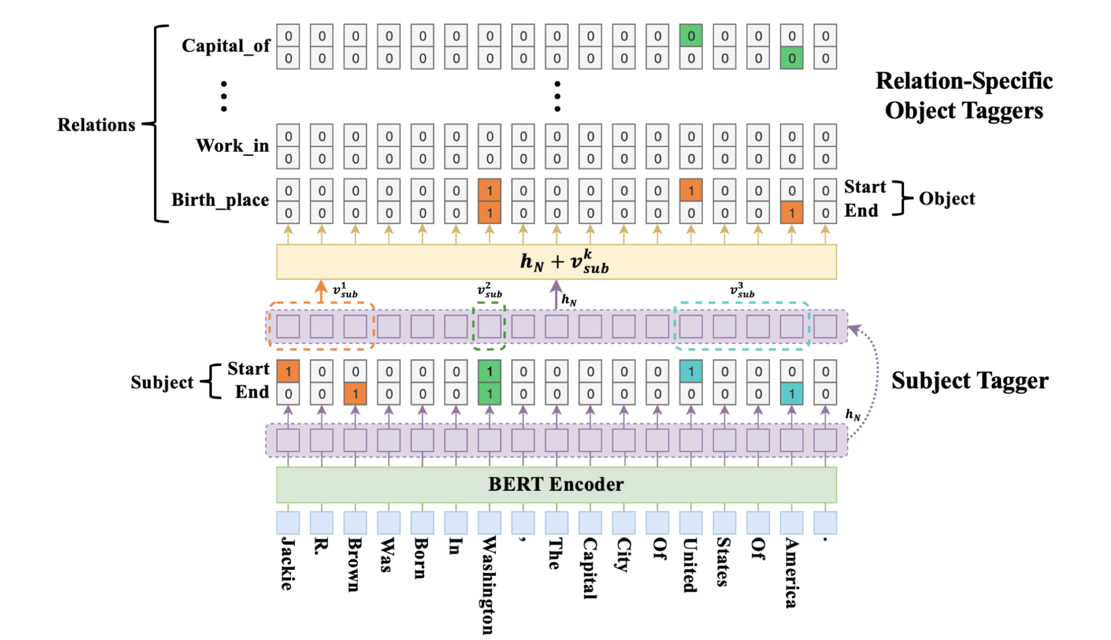
CasRel
模型结构：
​​

Slide 9
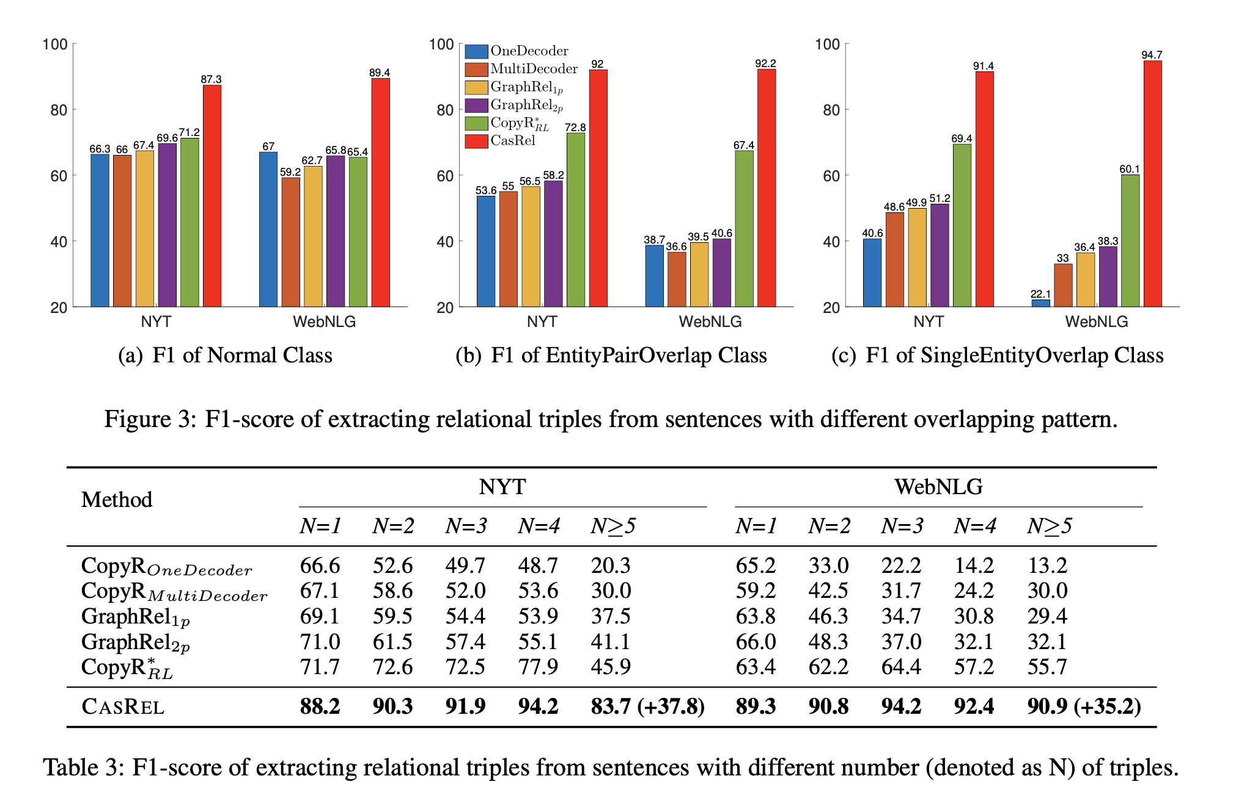
CasRel
实验效果：
​​

Slide 10
CasRel
优点：
• 从模型结构看：覆盖重叠三元组的预测问题，缓解了一定的误差传播
• 从理论上看：f(s,o) → r f_{r}(s) → o
- 在关系分类这一步，之前是用一个分类器，数据不平衡影响分类效果。但这里是多个二分类器，互相影响的程度更小。
- 不用考虑负例（NA）影响
- 重叠实体对在进行关系分类时，易混淆，单独一个分类器的分类难度也比较大。
​​
缺点：
• 训练时，第二阶段需要用到精标数据，而预测时则依赖第一阶段结果，因此也会造成一定的误差传播和训练预测的不匹配。
这主要还是由于分了两阶段所致，那么如何一个阶段就能解决问题？

Slide 11
目录
实体关系抽取任务介绍
CaSrel
TPLinker
SPN
Notes:
接下来，我将从以下几个方面介绍我的工作。
首先是研究背景

Slide 12
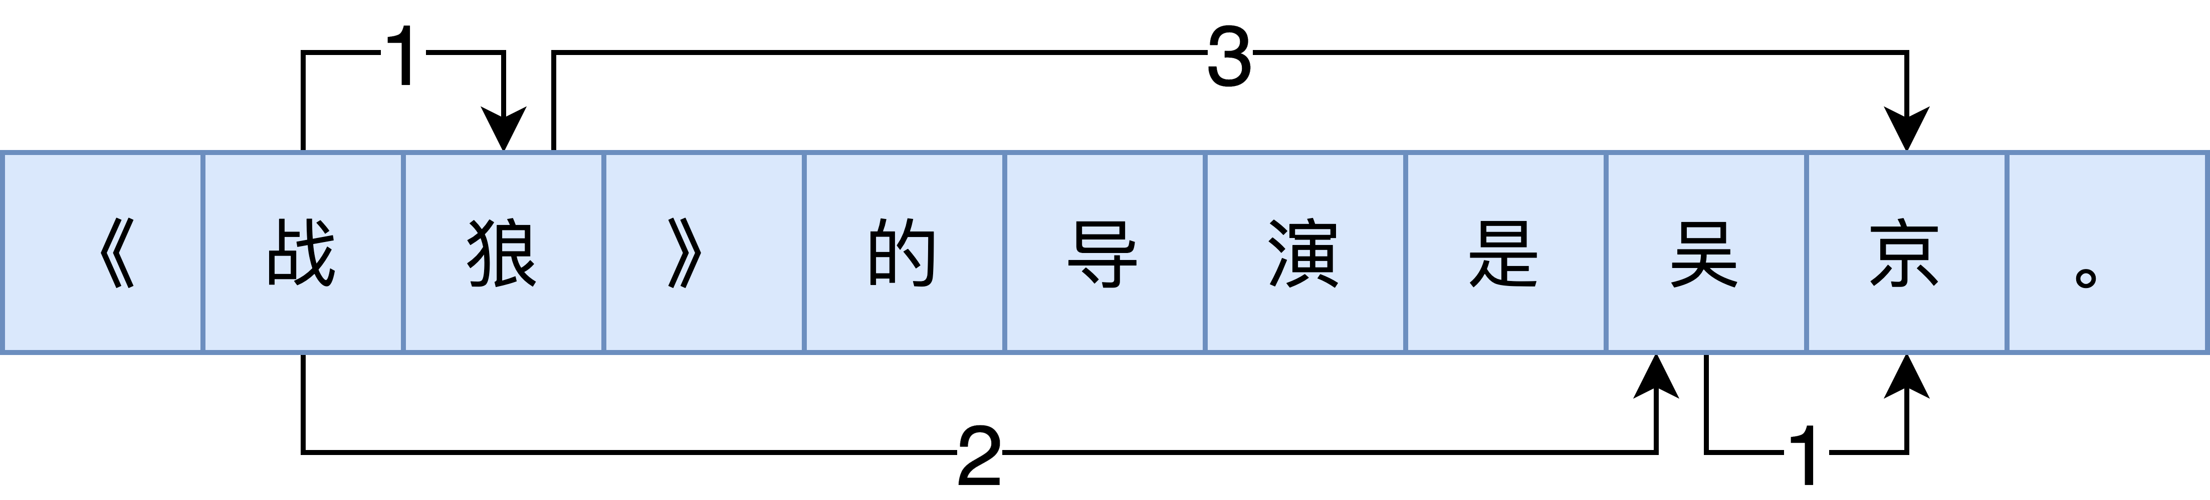
TPLinker
TPLinker模型思路
如何一次就能确定一个三元组的存在？
破除“先......再......”，改为“如果...同时存在”
​​
1. 实体的头和尾有呼应。
2. 主体的头和客体的头有关系呼应。
3. 主体的尾和客体的尾有关系呼应。
既能两次确定实体边界，也能两次确定关系类型。
("战狼", 主演, "吴京")

Slide 13
TPLinker
TPLinker模型方法
预测一句话中3种连接关系：
1. Entity Head to Entity Tail (EH-to-ET)
识别句子中实体
2. Subject Head to Object Head (SH-to-OH)
识别句子中两个token是否为“r-subject-object-head”的对应关系
3. Subject Tail to Object Tail (ST-to-OT)
识别句子中两个token是否为“r-subject-object-tail”的对应关系
三种预测同时进行，最后互相比对，比对成功即为一个三元组。
​​
带来一个最大的问题：计算量
每两个字符都要互相比对一下，那么如何缓解？
Notes:
目前，关系抽取大都使用深度学习的方法，需要大量的标注数据，而人工标注数据成本巨大。
因此基于远程监督自动标注数据的关系抽取技术受到了广泛的研究。
然而，远程监督数据中存在的错误标注问题，尤其是测试数据的错误会导致在比较不同模型性能时出现错误评估的问题。
所以，当前关系抽取研究面临的一大挑战就是缺乏高质量的标注数据。

Slide 14
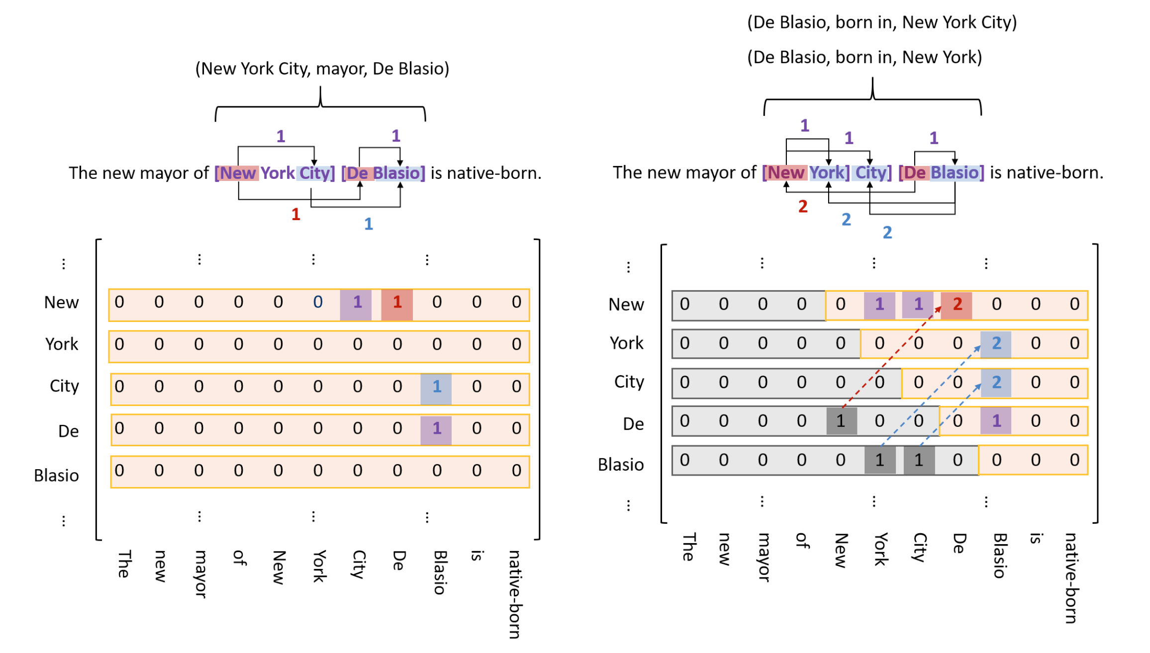
TPLinker
模型方法：
减少一半计算量
​​

Slide 15
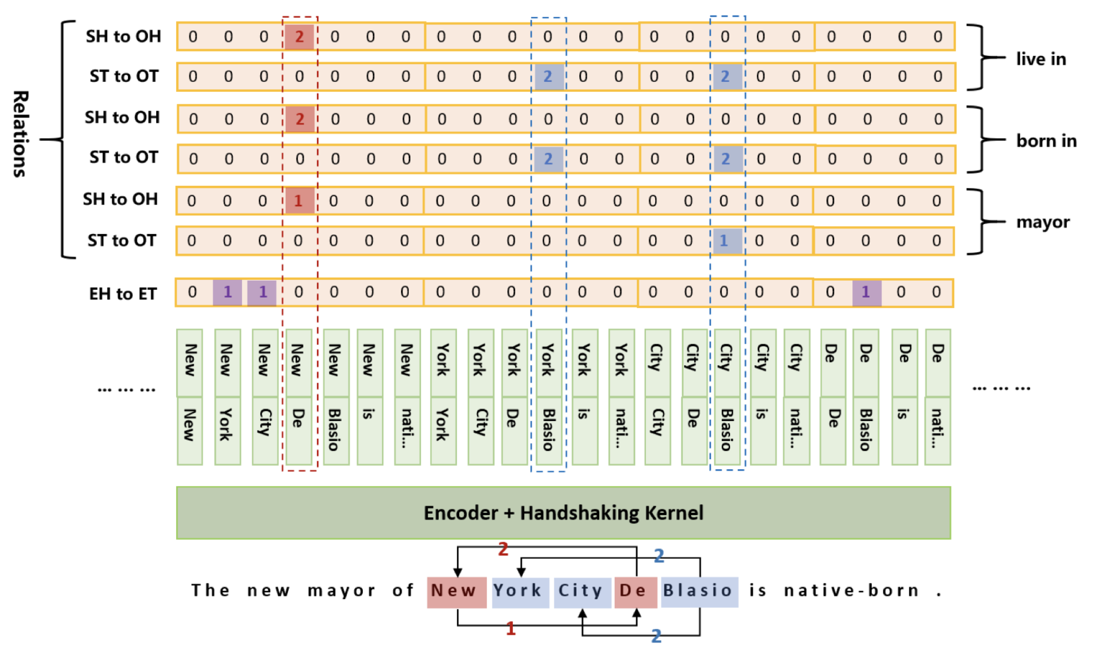
TPLinker
模型图：
​​

Slide 16
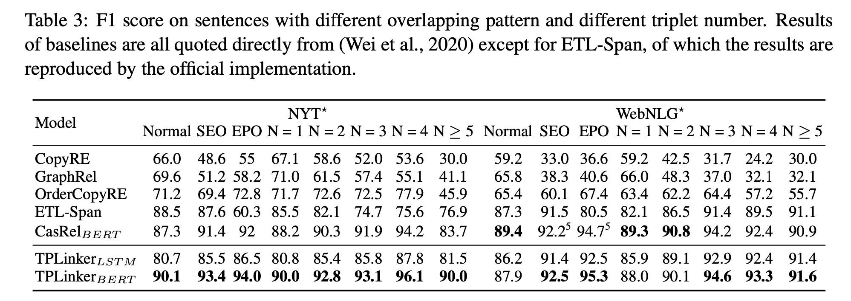
TPLinker
实验结果：
​​
优点：
· casrel的优点+没有误差传播
缺点：
· 训练时长是随句长的平方级增长。
11.4h/epoch
那还有没有办法既能一次成，也能速度快？

Slide 17
目录
实体关系抽取任务介绍
Casrel
TpLinker
SPN
Notes:
接下来，我将从以下几个方面介绍我的工作。
首先是研究背景

Slide 18
SPN
SPN模型思路
《战狼》的导演和主演吴京生于1974年。
("战狼", 主演, "吴京"),
("战狼", 导演, "吴京"),
("吴京", 出生日期, "1974年")
之前都是沿着序列中一个一个找，
能不能直接同时得到三元组答案集合？
如果不依靠序列的隐层表示进行解码。那么：
- 1. 依靠什么解码？
- 2. 怎么解码？
- 3. 怎么算loss？（无顺序的集合该如何与标准答案计算loss）
​​

Slide 19
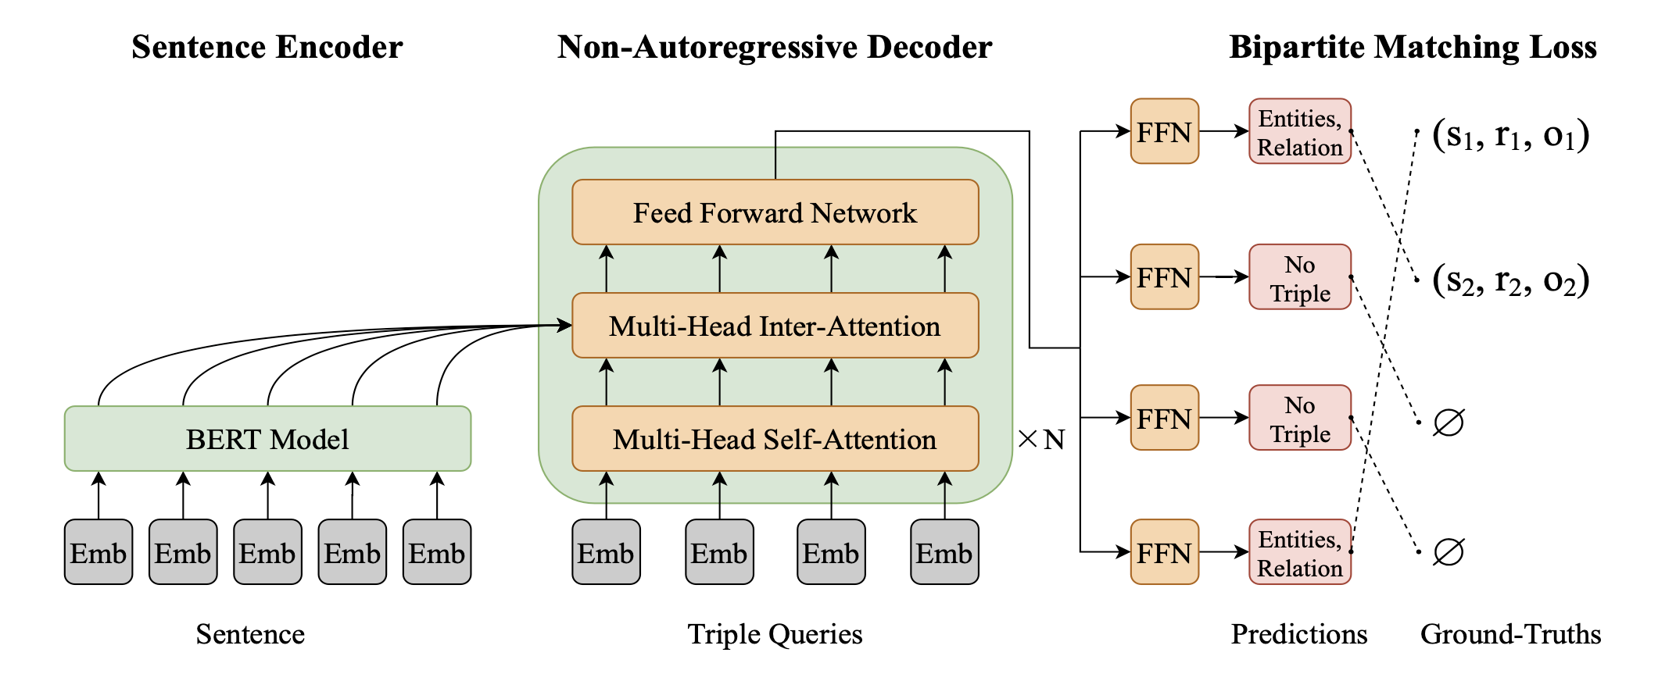
SPN
1.依靠什么解码？
​​
靠m个triple queries （构造embedding）
和普通的embedding一样，也是所有输入都共享的

Slide 20
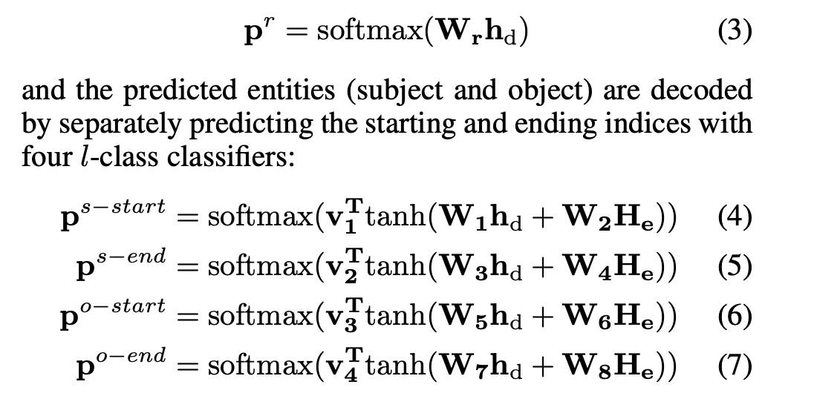
SPN
2.怎么解码？
multi-head self attention：融合不同三元组之间的信息
multi-head inter attention： 融合句子与三元组之间的信息
​​
P^{r} 预测关系
长度为关系类别数
其他 预测序列中对 应项的位置索引；
长度为句长L

Slide 21
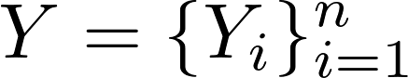
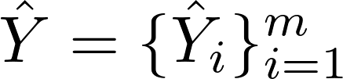
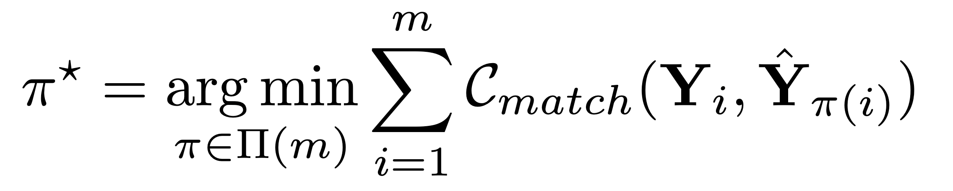
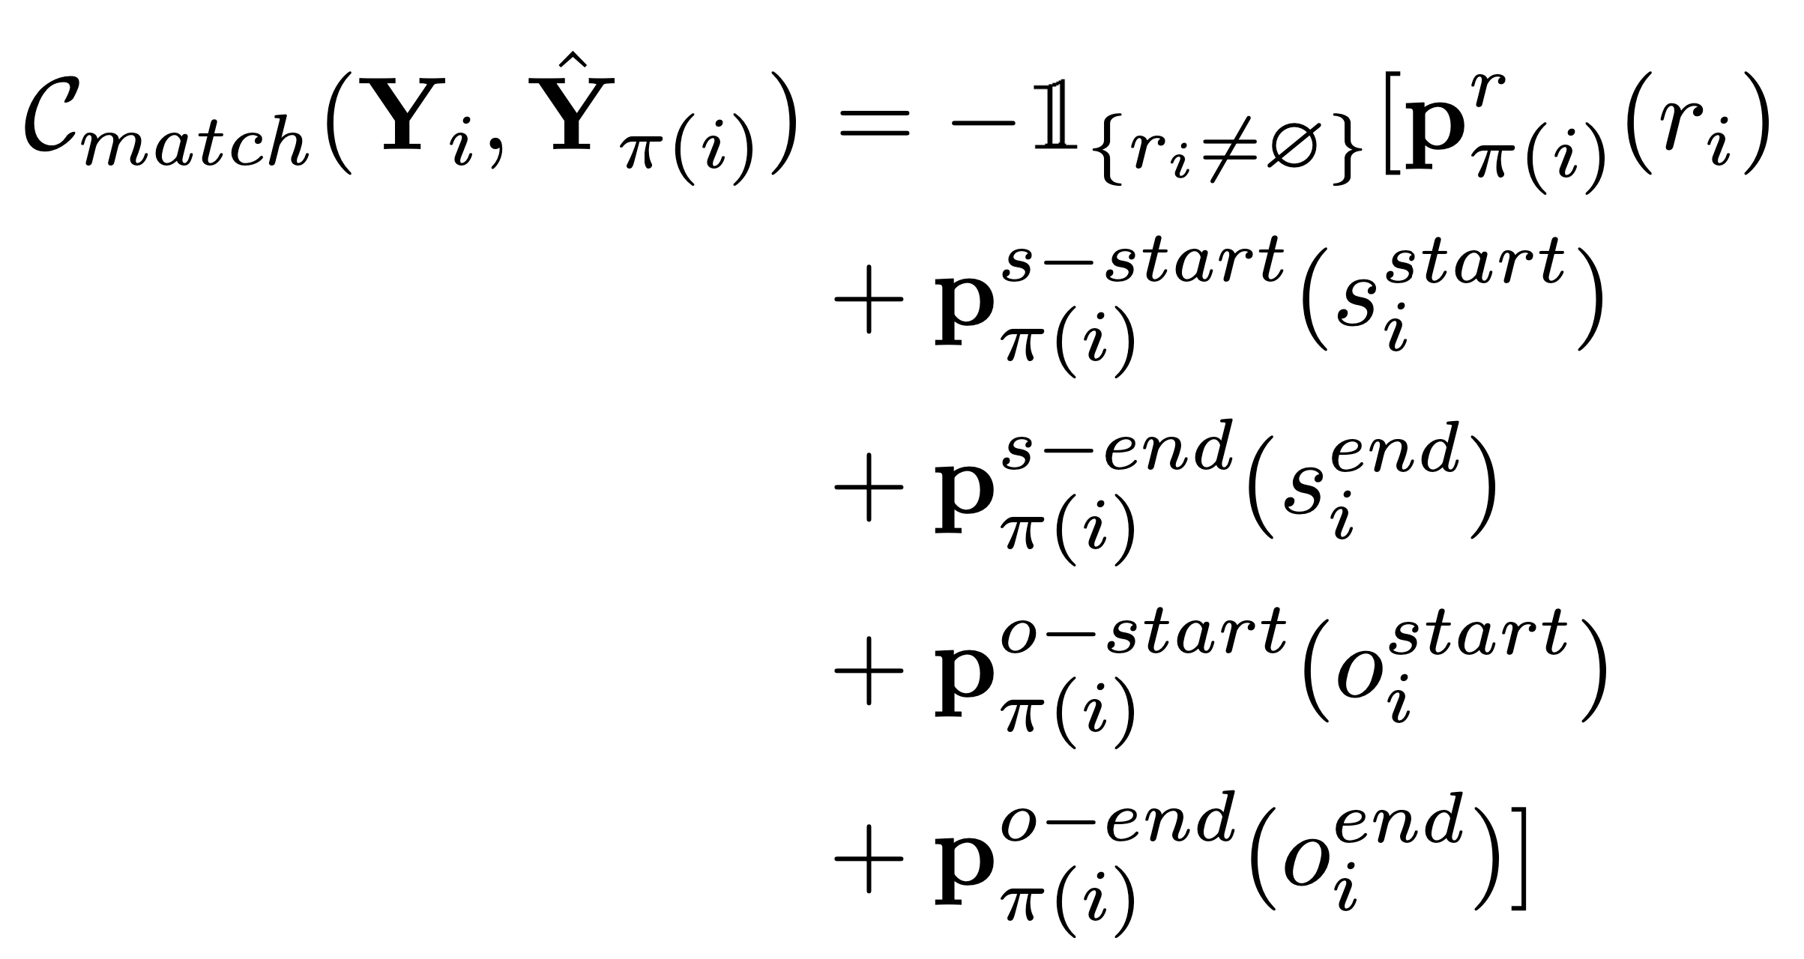
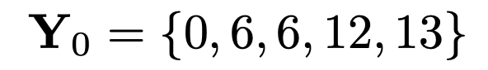
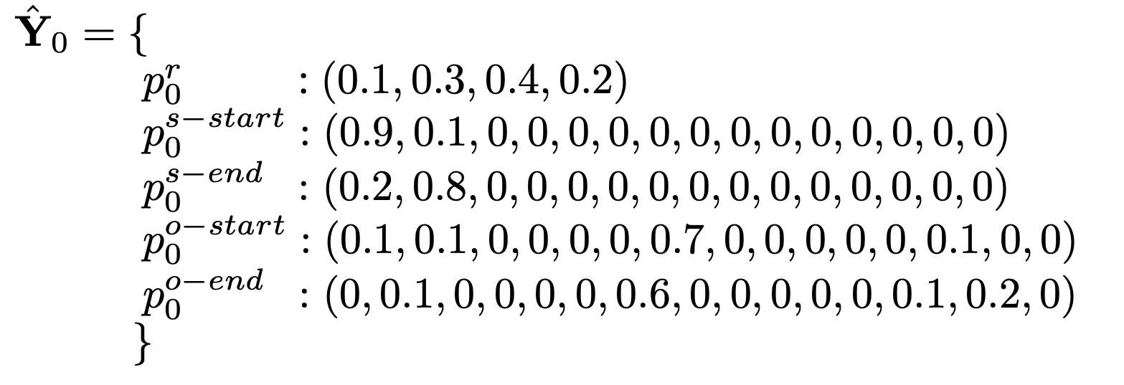
SPN
如何计算loss？
pad，r_{i}为NA
标注答案：
预测答案：
计算出最匹配的组合序列：
进行m*m次计算得到对应匹配值

Slide 22
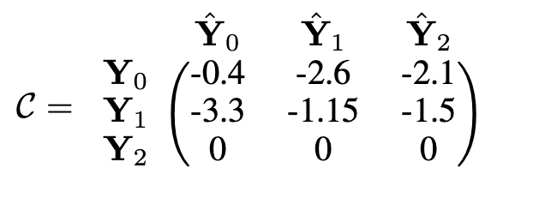
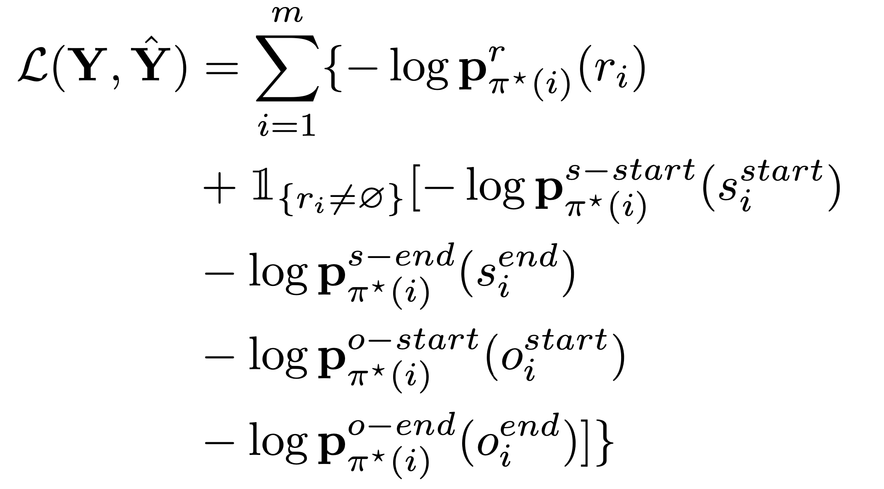
SPN
如何计算loss？
通过匈牙利算法得到最佳匹配序列（一种分配算法）
计算loss：

Slide 23
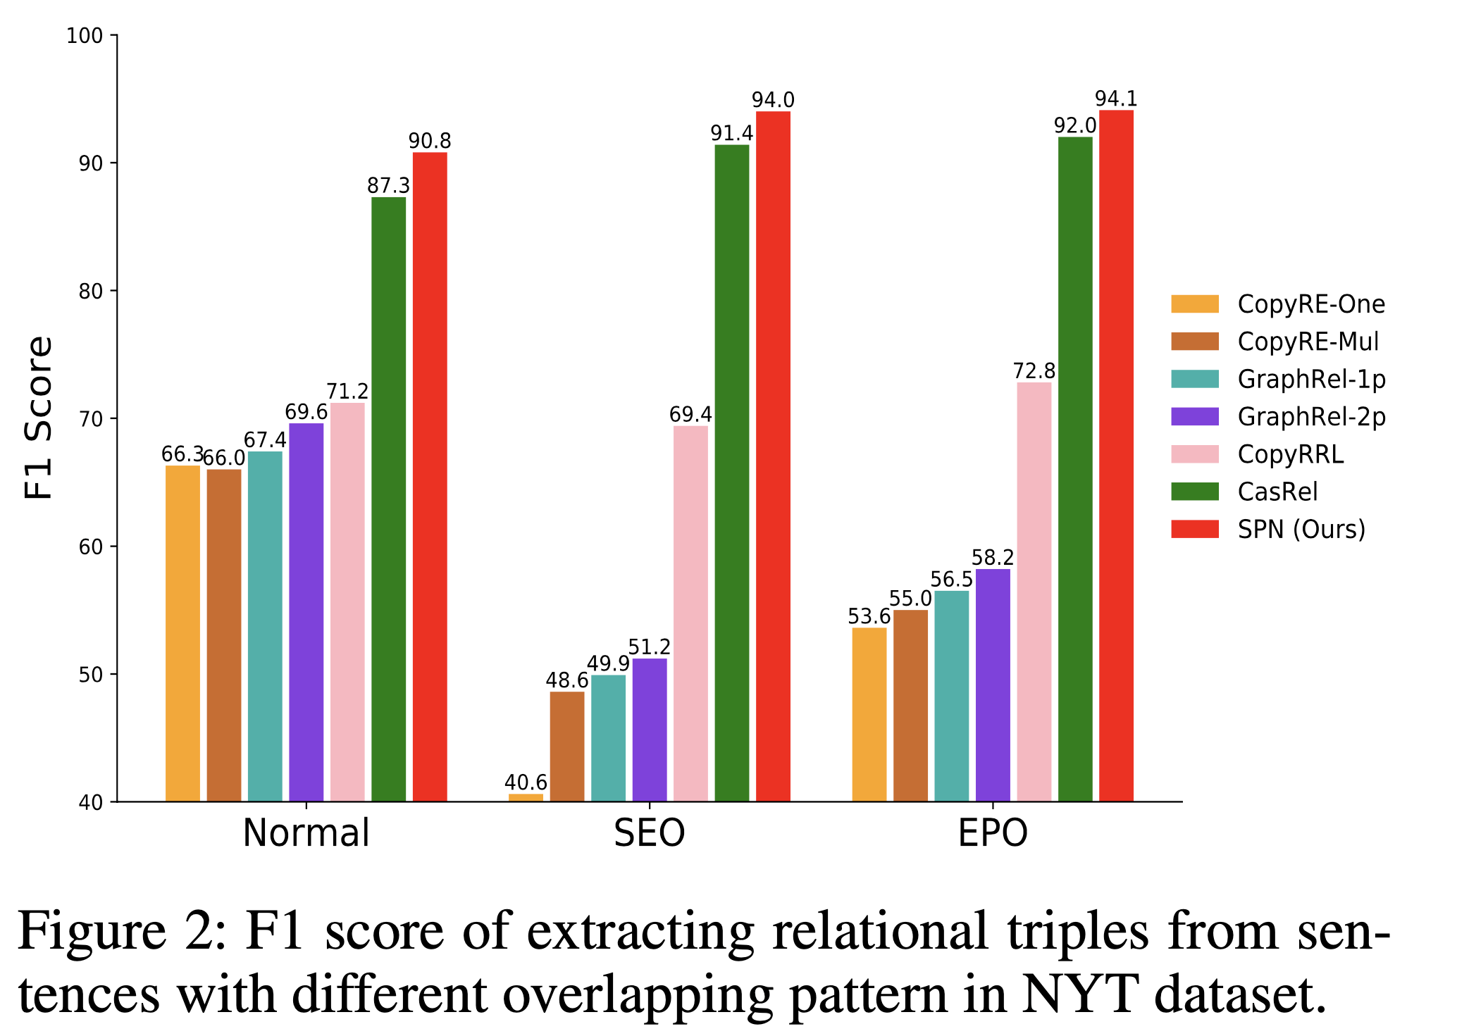
SPN
实验结果：
 | NYT |  |  | WebNLG
model | P | R | F1 | P | R | F1
CasRel | 89.7 | 89.5 | 89.6 | 93.4 | 90.1 | 91.8
TpLinker | 91.3 | 92.5 | 91.9 | 91.8 | 92 | 91.9
SPN | 93.3 | 91.7 | 92.5 | 93.1 | 93.6 | 93.4
​​

Slide 24
END
THANKS！

Slide 25
引用
Wei Z, Su J, Wang Y, et al. A Novel Cascade Binary Tagging Framework for Relational Triple Extraction[C]//Proceedings of the 58th Annual Meeting of the Association for Computational Linguistics. 2020: 1476-1488.
Wang Y, Yu B, Zhang Y, et al. TPLinker: Single-stage Joint Extraction of Entities and Relations Through Token Pair Linking[C]//Proceedings of the 28th International Conference on Computational Linguistics. 2020: 1572-1582.
Sui D, Chen Y, Liu K, et al. Joint entity and relation extraction with set prediction networks[J]. arXiv preprint arXiv:2011.01675, 2020.
​​

Slide 26
Other
byte pair encoding 字节对编码
主要目的是为了数据压缩，算法描述为：
字符串里频率最常见的一对字符被一个没有在这个字符中出现的字符代替的层层迭代过程。

